Slide 1
ГОРОДЕЦКАЯ РОСПИСЬ
Муниципальное казенное учреждение дополнительного образования «Центр развития и творчества»
муниципального района город Нея и Нейский район
Костромской области
Автор: Соколова Ирина Владимировна, педагог дополнительного образования
Нея 2017

Slide 2
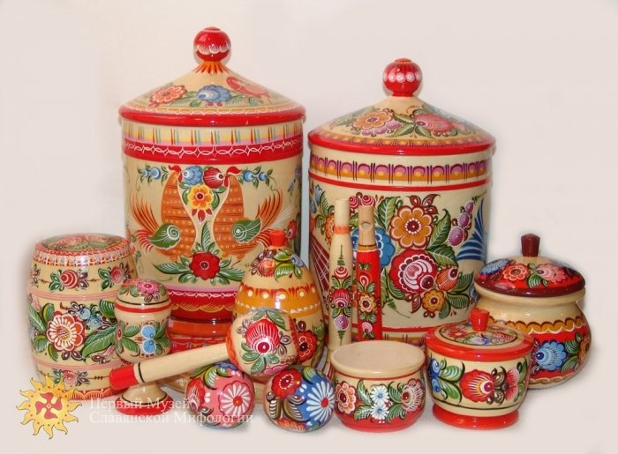

Slide 3
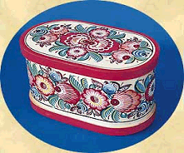
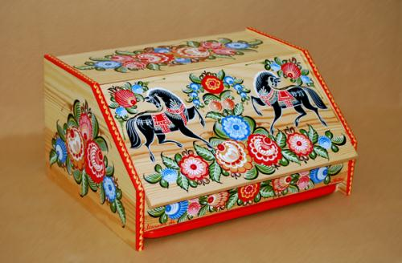

Городецкая роспись возникла в городе Городец Нижегородской губернии. Это фантастические цветы, птицы, кони, выполненные масляными красками и украшающие детскую мебель, прялки, посуду, кухонные доски, разного рода сувениры.
Городецкую роспись отличают свободные мазки с белой и черной графической обводкой и характерный рисунок – растения, животные, разнообразные жанровые сценки. Как правило, все элементы узоров городецких мастеров выполнены красными, розовыми, синими, голубыми, зелеными и черными красками на ярко- желтом фоне.

Slide 4


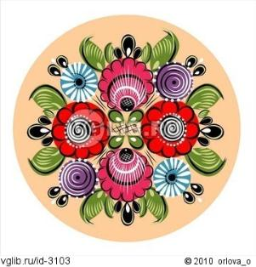
Городецкая роспись своеобразна по своей манере, поэтому спутать её достаточно трудно. Ни одно городецкое изделие не обходится без пышных гирлянд, букетов цветов, напоминающих розы и ромашки.

Slide 5
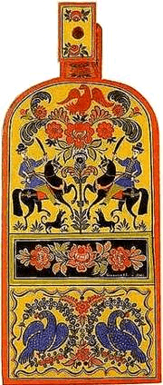
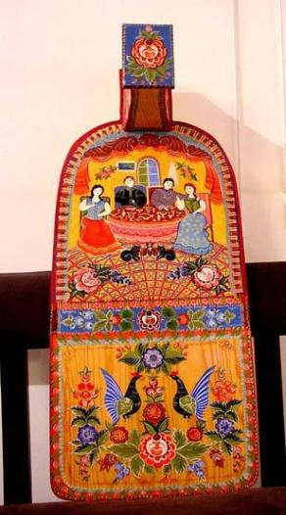
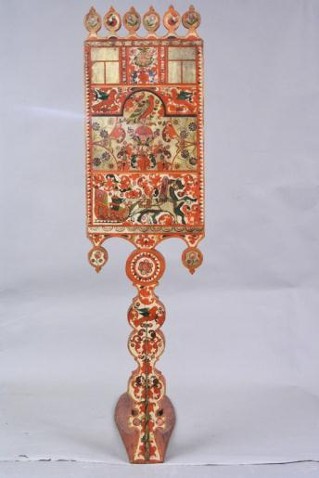
Среди обилия деревянной продукции, выпускаемой заволжскими мастерами, более всего были известны городецкие прялки. Именно с них и получила распространение знаменитая городецкая роспись.

Slide 6
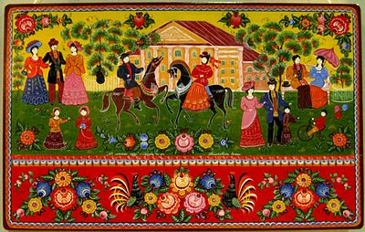
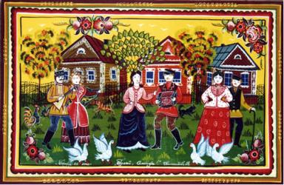
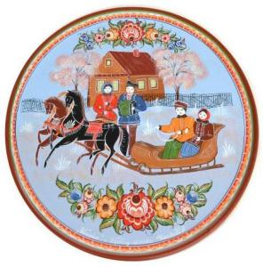
Важной отличительной чертой городецкой росписи можно считать её сюжетность. Мастера любили изображать прогулки кавалеров с дамами, лихих всадников, сцены чаепития, пряхи за работой, и множество других сцен из народного быта.

Slide 7


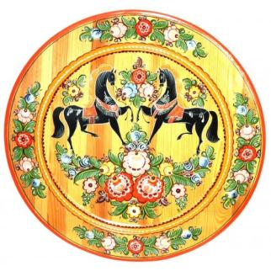
Для городецкой росписи характерна цветочная роспись с включением мотива
«конь» и «птица»

Slide 8



Основные элементы городецкой росписи: розан и купавка
Розан
Несколькими движениями кистью мастер определяет силуэт цветка в форме круга. Круги для розана побольше, для купавки – поменьше. Этот первоначальный этап работы над композицией росписи мастера называется замалевок. Одна краска яркого цвета (красный, оранжевый, синий и т.д.), другая – белила. Цветной силуэт венчика получают, смешав белила с одной из ярких красок.

Slide 9
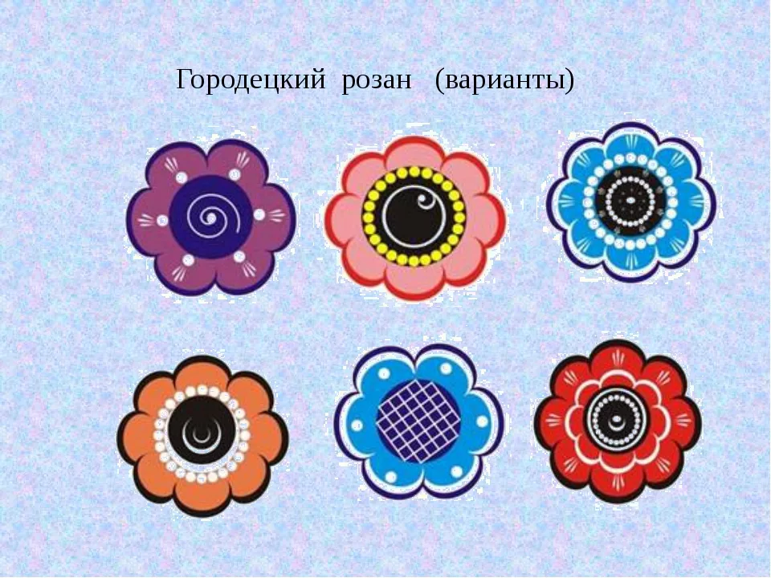

Slide 10



Купавка
Следующий этап – определение центра цветка. У розана центр рисуют в середине цветка, у купавки он смещается влево или вправо. Центр исполняют чистой краской, без белил. Цвет дужек совпадает с цветом центра цветка. После прописки дужек – лепестков цветы явно преображаются. Поверх первоначального силуэта цветного круга обозначается ажурный венчик розана и купавки.
Завершающий этап росписи – оживка – линейная разделка пятна. В городецкой росписи она выполняется чаще белилами. Белые штрихи, точки словно освещают цветы, заставляют празднично засиять весь рисунок.

Slide 11


Slide 12
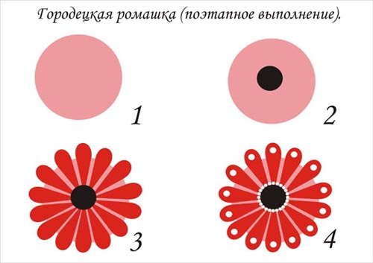
Городецкая ромашка

Slide 13
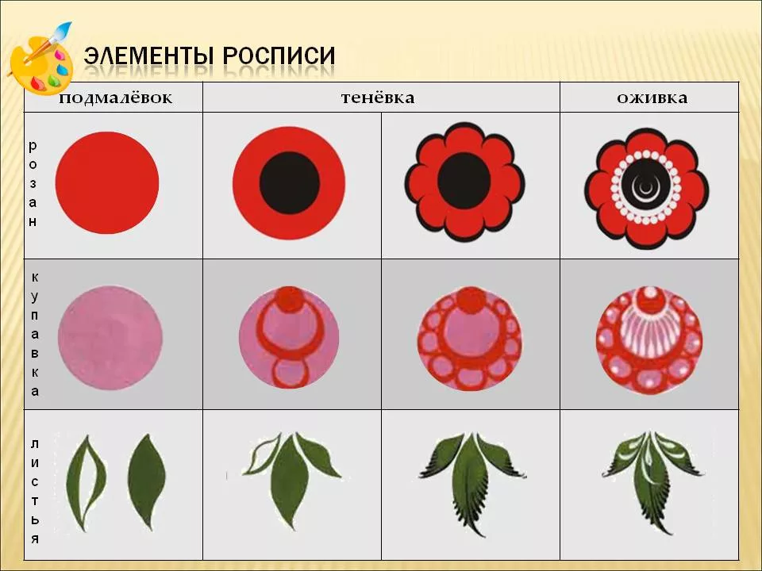

Slide 14
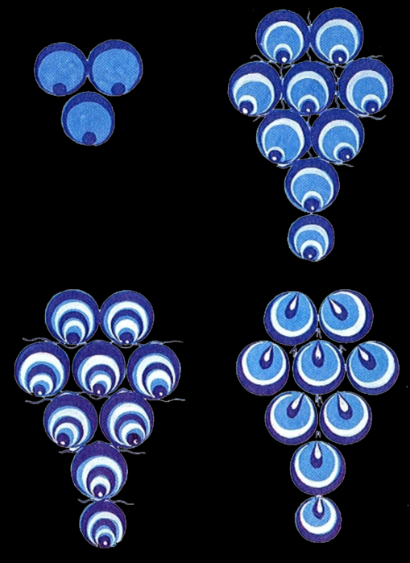
Ягоды гроздь винограда

Slide 15
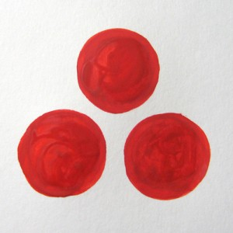
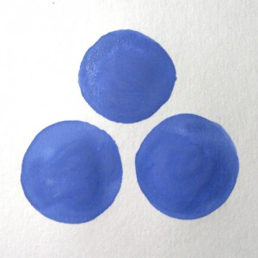
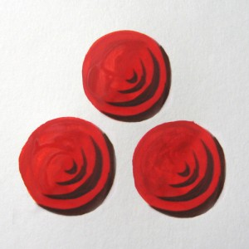
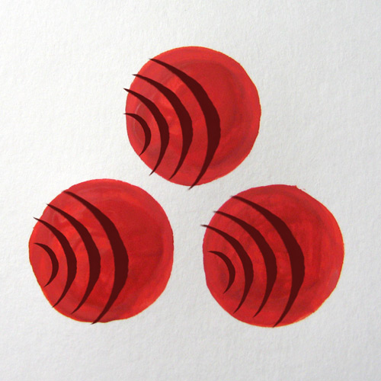
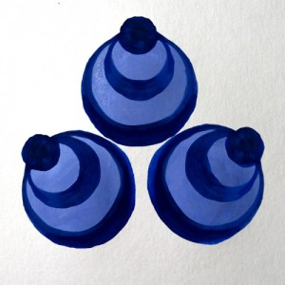
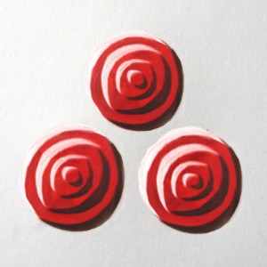
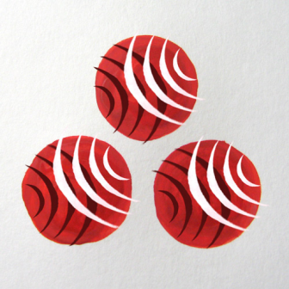
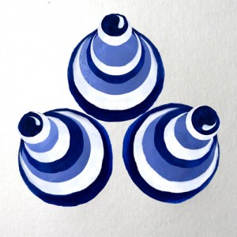
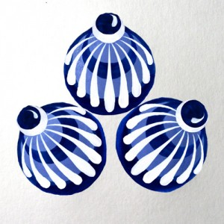

Замолевка ягод
Тенёвка ягод
Разживка ягод

Slide 16
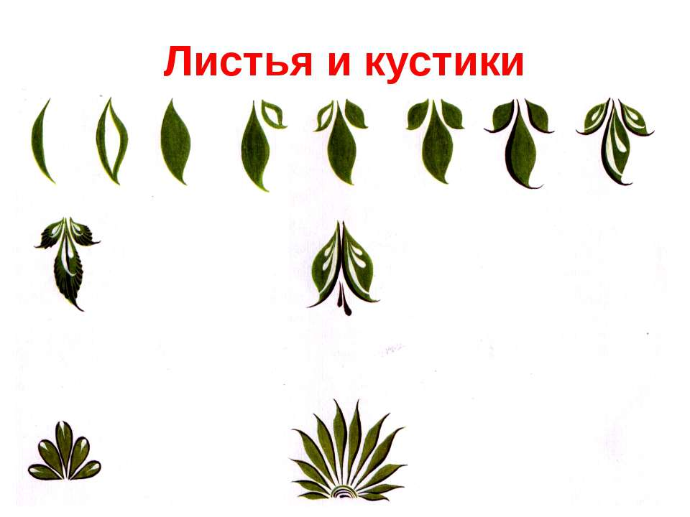

Slide 17
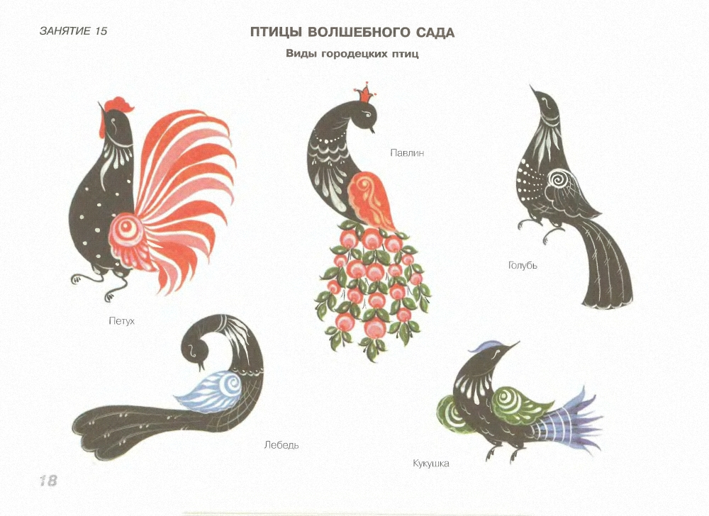

Slide 18
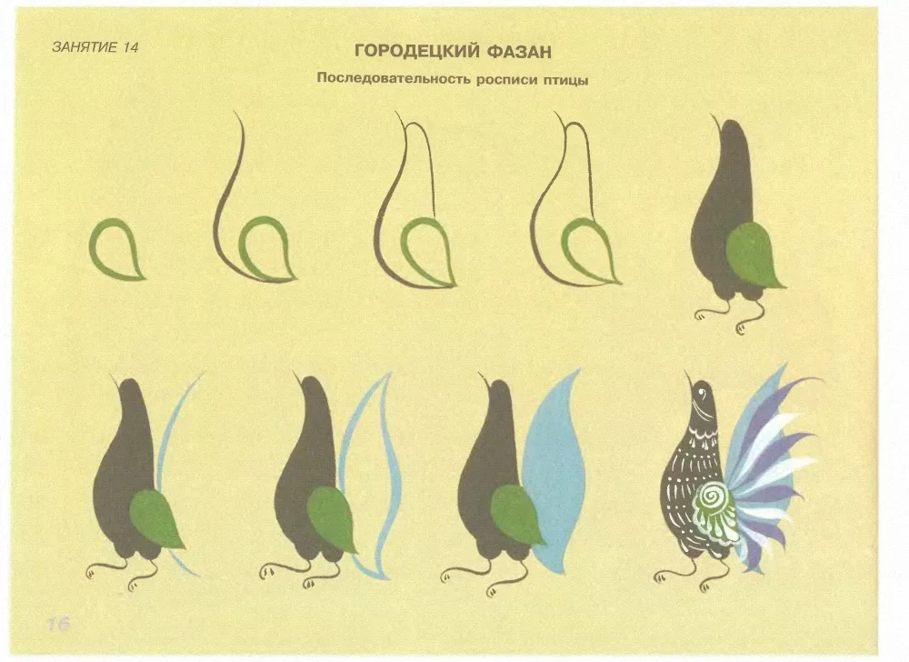

Slide 19
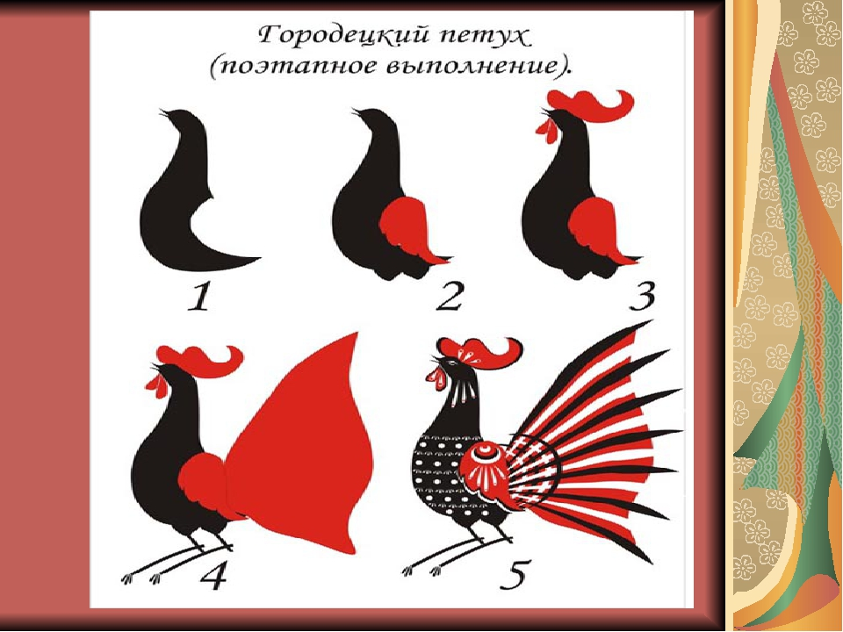

Slide 20
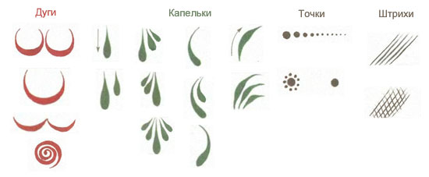

Slide 21
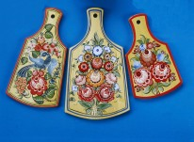
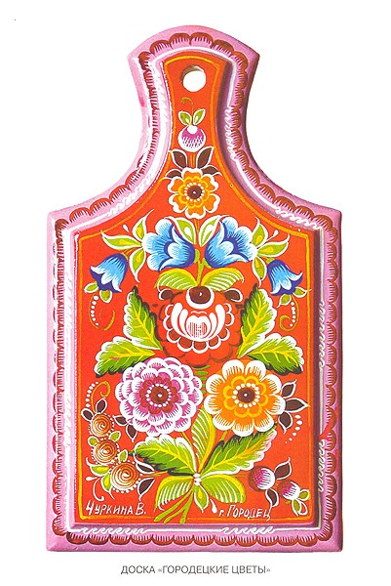
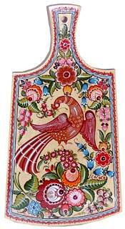
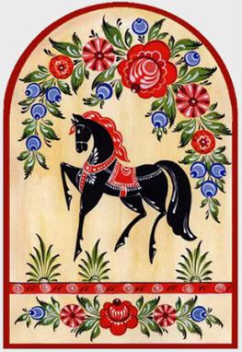

Slide 22
Список литературы
Интернет ресурсы:
https://nsportal.ru/shkola/izobrazitelnoe-iskusstvo/library/2012/12/21/gorodetskaya-rospis
http://www.liveinternet.ru/users/lotos-n/post233097989

Slide 23
Спасибо за внимание!

